Slide 1





Webinar Linx Empório
Novidades nas últimas atualizações disponíveis em ambientes CBE​

Slide 2
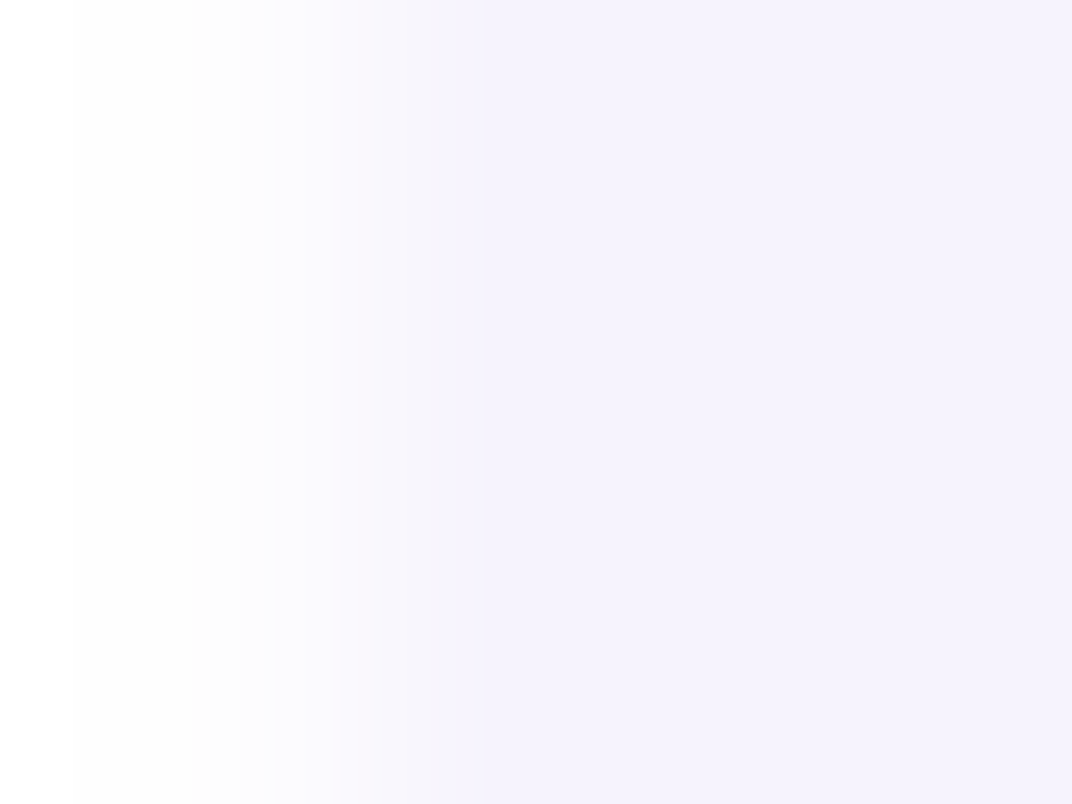

O que vamos falar hoje?
1
Reserva de Chopp
2
Envio de pesquisa NPS
3
Pré cadastro de cliente (API Sintegra)
4
Saldo de produto ( reservado ) no pedido
5
Comissionamento em pedidos

Slide 3
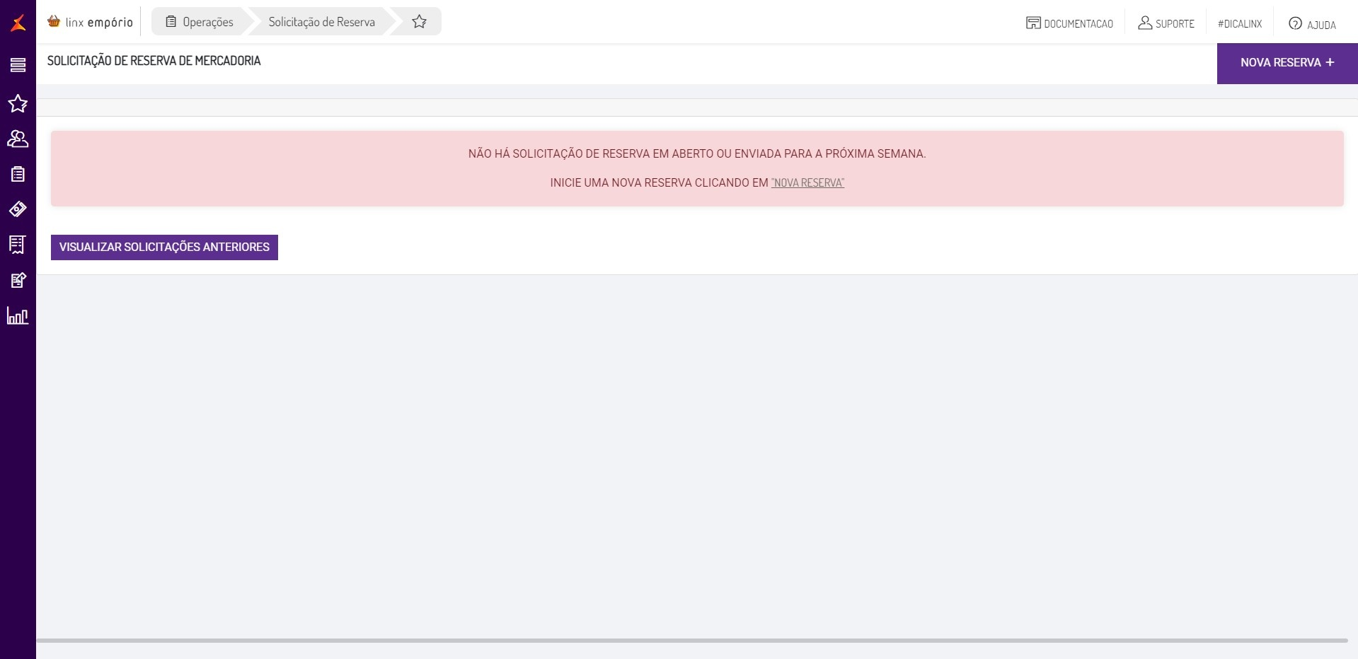


Reserva de Chopp
Reserva de Chopps para fábrica. A nova funcionalidade permite aos estabelecimentos informarem a sua necessidade de reserva que será solicitado na próxima semana.
Guia do Usuário: Gui a do Usuário: Operações | Reserva de Chopp Brahma Claro - Mercados de Proximidade - Linx Share
Vamos ver na prática?

Slide 4
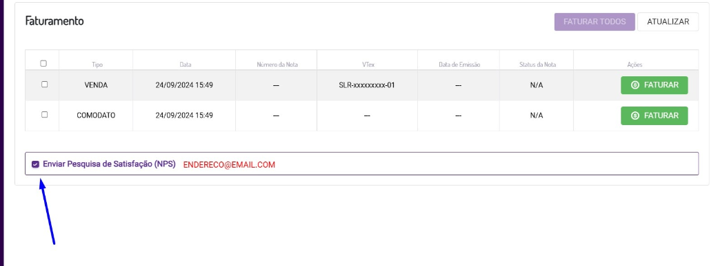
Envio de pesquisa NPS
O envio de pesquisa NPS visa permitir que os estabelecimentos coletem dados sobre o atendimento e os níveis de satisfação do consumidor final após a emissão de uma venda de pedido efetuado pela retaguarda através do menu de Consignado e Comodato.
O disparo da mensagem de avaliação para o e-mail vinculado ao cadastro do cliente ocorre no momento de faturamento da última operação relacionada ao pedido. Os resultados da pesquisa serão utilizados pela Franqueadora Ambev para mensurar os níveis de satisfação dos clientes finais.
IMPORTANTE: O Gerenciamento dos resultados da pesquisa de satisfação não é realizado pela retaguarda Empório, caso necessite de relatórios referente aos resultados obtidos pela pesquisa contate o consultor Ambev da sua região.
Guia do Usuário: Envio de pesquisa NPS para clientes da Franquia CBE
Vamos ver na prática?

Slide 5
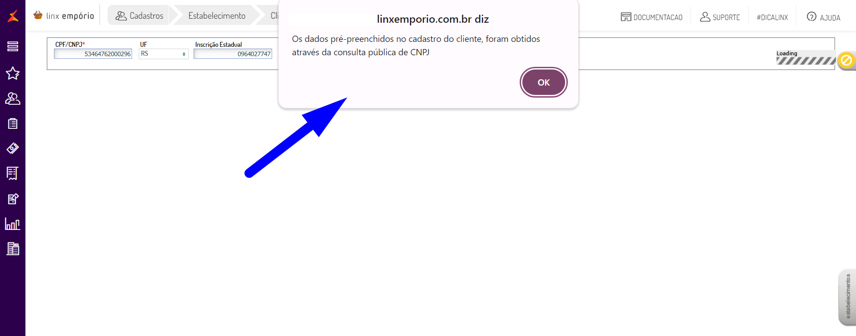
Pré cadastro de cliente CNPJ
O cadastro de cliente Pessoa Jurídica (CNPJ) facilita a inclusão de dados, importando informações diretamente da Receita Federal.
Para usar essa funcionalidade, é necessário ter a versão 11.30.000 ou superior da retaguarda e acesso ao menu de cadastro de clientes. O sistema preenche automaticamente os campos obrigatórios, mas é possível fazer ajustes manuais, como a Inscrição Estadual.
A funcionalidade também permite alterar ou excluir o cadastro, além de gerenciar dados financeiros, contatos, autorizados e anexos. O cliente pode ser bloqueado ou inativado se houver pendências.
Guia do Usuário:Cadastros | Cliente - Pré cadastro de cliente CNPJ - Mercados de Proximidade - Linx Share
Vamos ver na prática?

Slide 6
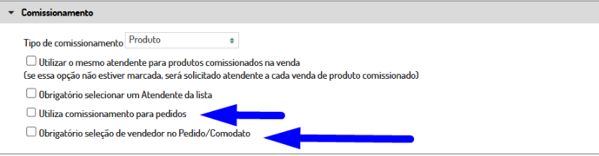
Comissionamento em pedidos
Permite definir comissionamento por produto, selecionar vendedor no pedido e gerar relatórios por vendedor.
Premissas: Retaguarda Empório versão 11.30.2000 ou superior, PEDIDOS e COMODATO habilitados, e permissões de acesso aos menus necessários.
Configuração: Ative o comissionamento em Configurações Gerais e salve. Marque a opção para tornar obrigatório selecionar o vendedor no pedido.
Cadastro: Defina o percentual de comissão no cadastro de produtos ou ajuste em lote para múltiplos produtos.
Guia do Usuário: Operações | Pedidos| Comissionamento de pedidos - Mercados de Proximidade - Linx Share
Vamos ver na prática?

Slide 7
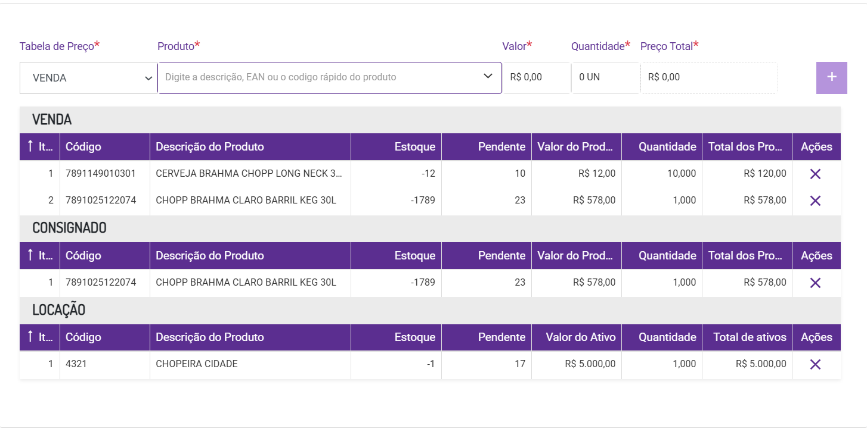
Saldo de produto ( reservado ) no pedido
Funcionalidade liberada nas últimas versões onde é apresentado as quantidades dos produtos que estão vinculados em outros pedidos.
Ao acessar o menu de pedidos e acrescentar os produtos, temos o campo Pendente, que mostra as quantidades já vinculadas.

Slide 8


Obrigado!
Nossos canais de atendimento:
WhatsApp http://wa.me/551121034321 ou
Chat: https://suportelinx.my.salesforce-sites.com/externalchat

Slide 9

Dúvidas
Em que posso
ajudá-lo?

